Slide 1
Презентация к уроку по
учебному предмету
«Основы светской этики» на тему:
«Добро и зло»
Автор: Кутлунина Вера Анатольевна,
учитель начальных классов
ГБОУ Школа № 1002
(школьное отделение №3)
ЗАО г. Москвы

Slide 2
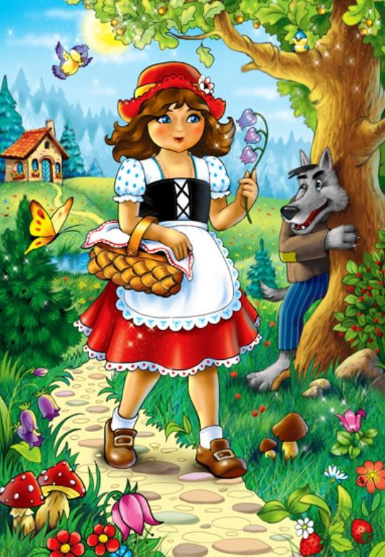

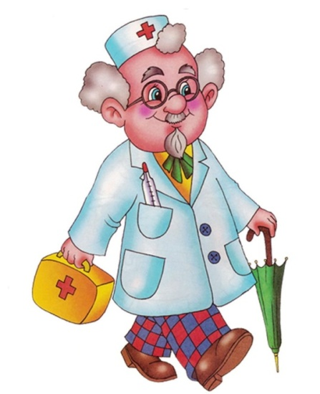
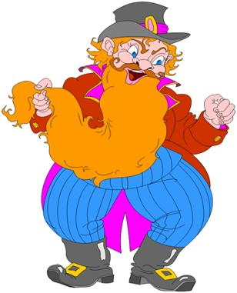
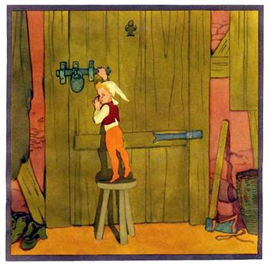
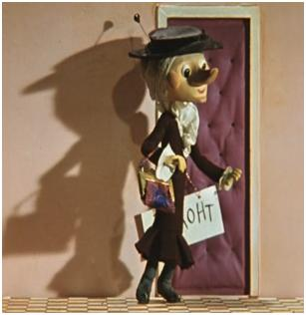
З а г а д к и

Slide 3
Тема урока:
Добро и зло

Slide 4
Прикоснись ко мне добротой- И болезни смоет волной,
И печаль обойдёт стороной, Озарится душа красотой.

Slide 5
ИЗ СЛОВАРЯ
«Доброта – отзывчивость, душевное расположение к людям, стремление делать добро другим», «добро»- всё положительное, хорошее, полезное.

Slide 6
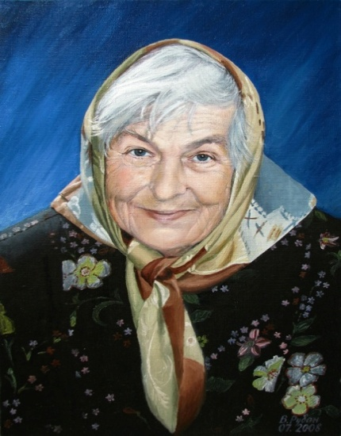
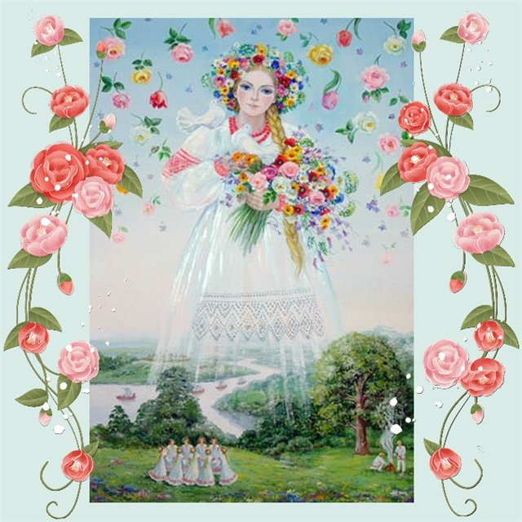
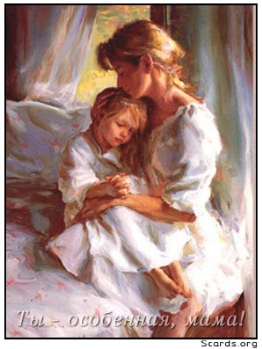



Slide 7
ПОСЛОВИЦЫ И ПОГОВОРКИ
Делать добро спеши.
Добрые дела красят человека.
Без добрых дел нет доброго имени.
Злой не верит, что есть добрые люди.
Свет не без добрых людей.
Сделав добро – не хвались.
Худо тому, кто добра не делает никому.
Хозяин добр – и дом хорош, хозяин худ – и в доме то ж

Slide 8
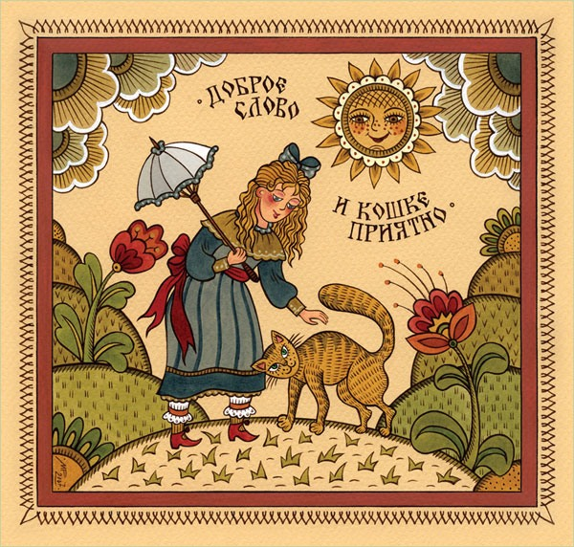

Slide 9
Не от тяги к суесловью
И сложились не вчера
Это братское, с любовью.
Пожелания здоровья,
Пожелания добра.
И живётся, вроде, лучше,
И на сердце веселей,
Коль другим благополучья
Пожелаешь на земле.

Slide 10

Игра
«Торопись обрадовать»

Slide 11
Учитесь делать добрые дела
Ситуация 1
«Друг просит у тебя списать задание»
  Дам списать, чтоб выручить товарища.
  Помогу другу разобраться в задании, чтоб он сам смог его сделать.

Slide 12
Учитесь делать добрые дела
Ситуация 2
« Твой друг (подруга) обзывает другого ученика, унижает его»
    Остановлю друга, скажу, что мне неприятно это слышать от своего друга.
    Поддержу друга.

Slide 13
Учитесь делать добрые дела
Ситуация 3
« Приятель в компании беззастенчиво врёт»
      Скажу всем, что это неправда.
      Попрошу друга перед всеми извиниться за ложь.

Slide 14
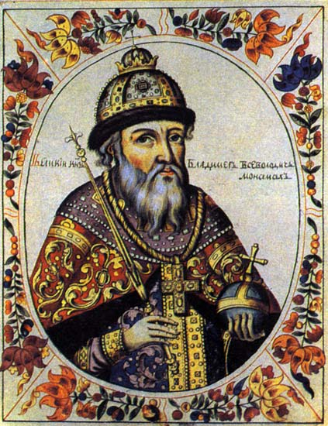
«А куда не пойдёте, где не остановитесь в пути, везде накормите и напоите всякого просящего… Вы же поступая хорошо, не ленитесь на всё доброе, не пройдите мимо человека, не приветствуя его, а скажите каждому при встрече доброе слово».

Slide 15
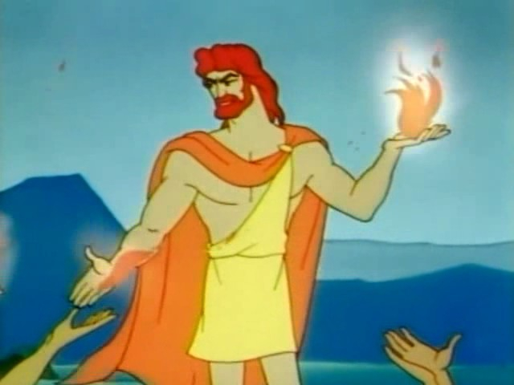
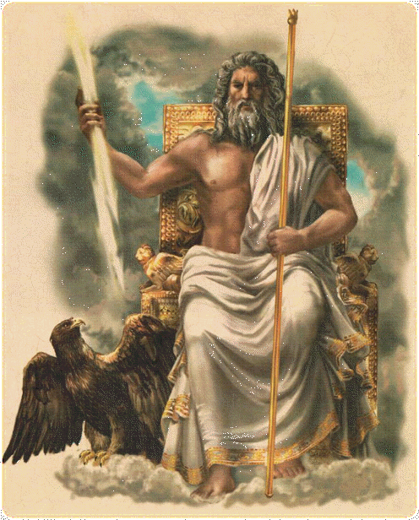
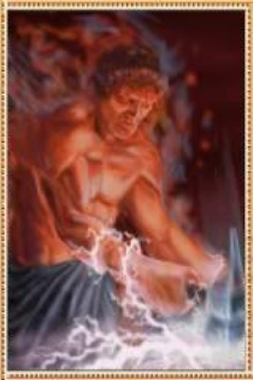
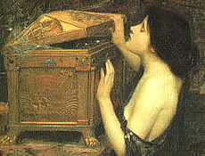
Древнегреческая легенда

Slide 16
ЛАРЕЦ
ДОБРОДЕТЕЛЕЙ

Slide 17
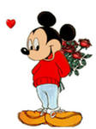
Сколько есть на свете добрых
И отзывчивых людей!
И поэтому добро не победит
Даже самый злой злодей.
Если будем улыбаться,
Станем мы добрее!
Ну, а доброта на свете
Нам всего нужнее!

Slide 18

Акция

Slide 19

2. Мне понравилось…
3. Я бы хотел …
Молодцы!
Спасибо
за урок!
1. Я научился …
4. Я буду всегда …

